Slide 1
Brückenkurs für (Bio-)Informatiker·innen

Slide 2
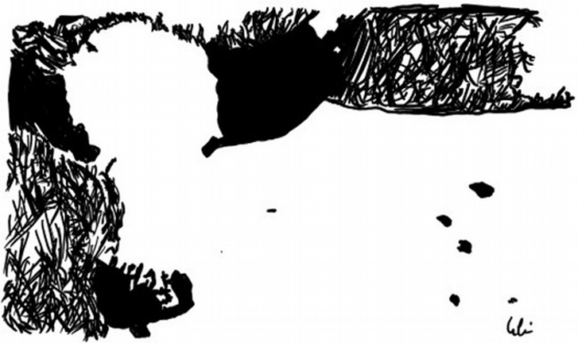
Wer erkennt, was auf dem Bild ist, nicht weitersagen!
Quelle: http://halbtagsblog.de/schule/mathematik-ist-wie-dieses-bild/ (29.9.2019, 9:19)

Slide 3
Bisherige Lernziele
L1: „Ihr könnt Wahrheitstafeln zusammengesetzter Aussagen bestimmen und überprüfen, ob gegebene Aussageformen äquivalent sind.“
L2: „Ihr könnt Mengen in ZF-Notation beschreiben und Aussagen mit Hilfe von Quantoren formalisieren und negieren.“
L3: „Ihr könnt Summen formal darstellen, umformen und vereinfachen.“
L4: „Ihr kennt einfache Summenformeln und –regeln und könnt diese benennen.“

Slide 4
Heutiges Lernziel
L5: „Ihr könnt Aussagen über natürlichen Zahlen mit Hilfe der vollständigen Induktion beweisen.“
Wozu das Ganze?
Mit Hilfe von Induktion können wir explizite Formeln für umständliche Summen nachweisen.
Korrektheit von Programmen mit Schleifen und Rekursion wird mittels vollständiger Induktion nachgewiesen.
Veranstaltungen: „Diskrete Strukturen“, „Konzepte der Programmierung“, „Algorithmen und Datenstrukturen“, „Theoretische Informatik“ uvm.

Slide 5
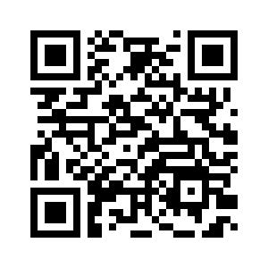
Bis morgen ☺
https://page.mi.fu-berlin.de/willerma/brueckenkurs

